Slide 1
第五章 数组与广义表
数组
广义表

Slide 2
5.1 数组
数组可以看成是一种特殊的线性结构（逻辑上的线性结构），即线性表中的数据元素本身也是一个线性表，是对前面学过的线性表的扩充。
（注：几乎所有的程序设计语言都已把数组类型设定为固有类型）

Slide 3
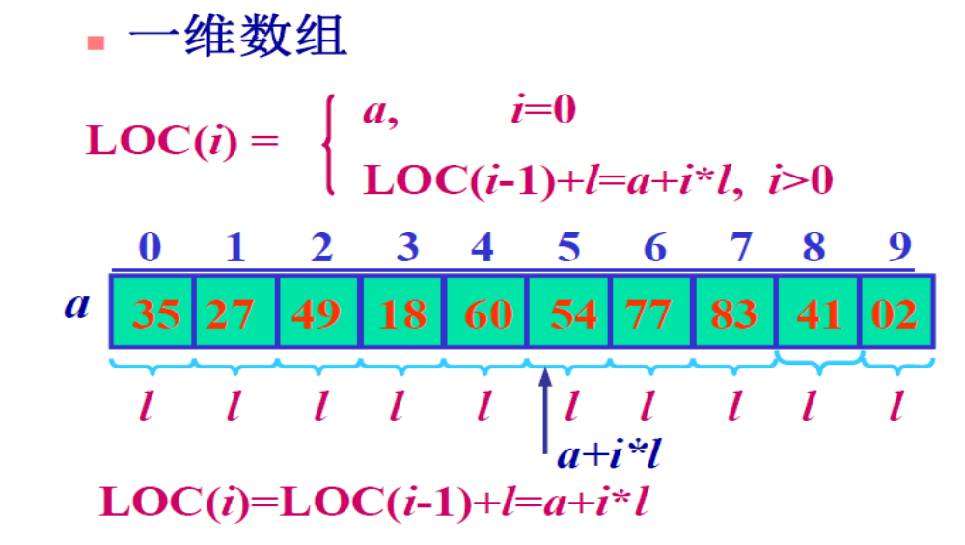
5.1 数组
1．一维数组
一维数组可以看成是一个线性表或一个向量（第2章已经介绍），它在计算机中存放在一块连续的存储单元中，适合于随机查找。

Slide 4
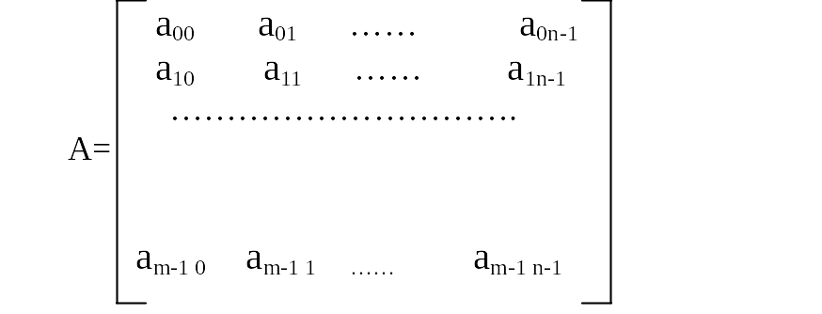
5.1 数组
二维数组也可以看成是一个线性表（列向量表，或行向量表）：A=(a0,a1,……,an-1)
（1）其中每个数据元素aj是一个列向量形式的线性表
A=(a0, a1, ……, an-1)

Slide 5
5.1 数组
或者,可以看成是一个线性表：A=(a0,a1,……,am-1)
其中每个数据元素aj是一个行向量形式的线性表
A
=(
a0
,
a1
,
.
.
.
a_{m-1}
)

Slide 6
5.1 数组
三维数组：一个定长的线性表，每个元素是一个二维数组
  一本书
同理，n维数组可以看成是一个定长的线性表, 它的每个数据元素也是n-1维的数组。

Slide 7
5.1 数组的定义
特点：n 维数组是 n 个线性关系的组合。
ＡＤＴ定义：
数据对象：有限个相同类型数据元素的集合。
数据关系：n 个方向上线性关系的组合。
基本操作：
初始化：InitArray(&A,n,bound1,…,boundn)
销 毁：DestroyArray(&A)
取 值：Value(A,&e,index1,…,indexn)
赋 值：Assign (&A,e,index1,…,indexn)

Slide 8
5.2 数组的顺序表示和实现
顺序存储：数组的基本操作为初始化，取值，赋值，即多为访问操作，而一般都不做插入和删除操作。
由于计算机内存结构是一维的（线性的），因此，用一维内存存放多维数组就必须按某种次序将数组元素排成一个线性序列，然后将这个线性序列顺序存放在存储器中。
二维数组的顺序存储有两种形式:
以行序为主序
以列序为主序

Slide 9
5.2 数组的顺序表示和实现
a₀₀
在BASIC、PASCAL、C/C++等高级语言程序设计中，都是按行优先顺序存放的。
a₀
a₀₁
1.行优先顺序
……
a_{0,n-1}
a₁₀
a₁₁
a₁
……
a_{1,n-1}
……
a_{m-1,0}
a_{m-1,1}
a_{m-1}
……
a_{m-1,n-1}

Slide 10
5.2 数组的顺序表示和实现
a₀₀
a₀
a₁₀
在FORTRAN语言程序设计中，数组是按列优先顺序存放的。
2.列优先顺序
……
a_{m-1,0}
a₀₁
a₁₁
a₁
……
a_{m-1}, ₁
……
a_{0, n-1}
a_{1,n-1}
a_{m-1}
……
a_{m-1,n-1}

Slide 11
5.2 数组的顺序表示和实现
二维数组元素存储位置的计算：
设二维数组Am×n的起始地址(基地址),即a00的起始地址为LOC(0,0),每个数据元素占L个存储单元,则A中任一元素aij的起始地址为:
  行优先顺序:
  LOC(i,j)=LOC(0,0)+(i*n+j)*L
  列优先顺序:
  LOC(i,j)=LOC(0,0)+(j*m+i)*L

Slide 12
5.2 数组的顺序表示和实现
三维数组元素存储位置的计算
设三维数组Am×n×p的起始地址(基地址),即a₀₀₀的起始地址为LOC(0,0,0),每个数据元素占L个存储单元,则A中任一元素a_{ijk}的起始地址为:
行优先顺序:
LOC(i,j,k)=LOC(0,0,0)+(i*n*p+j*p+k)*L
列优先顺序:
LOC(i,j,k)=LOC(0,0,0)+(k*m*n+j*m+i)*L
数组元素的地址是其下标的线性函数.由于计算各个元素存储位置的时间相等,所以存取数组中任一元素的时间也相等(O（1）).我们称具有这一特点的存储结构为随机存储结构.

Slide 13
5.3 矩阵的压缩存储
矩阵及矩阵运算在工程计算中用的很多。在高级语言中，一般都用二维数组来存储矩阵元素。
在数值分析中，经常会出现矩阵中有许多值相同的元素或零元素。为了节省存储空间，可以对这类特殊矩阵进行压缩存储，以节省存储空间。如学生的选课表，航班表等等（大多数元素都不会被引用或访问）
  结构化的特殊矩阵：如单位矩阵，对称矩阵，带状矩阵
  非结构化的特殊矩阵：稀疏矩阵

Slide 14
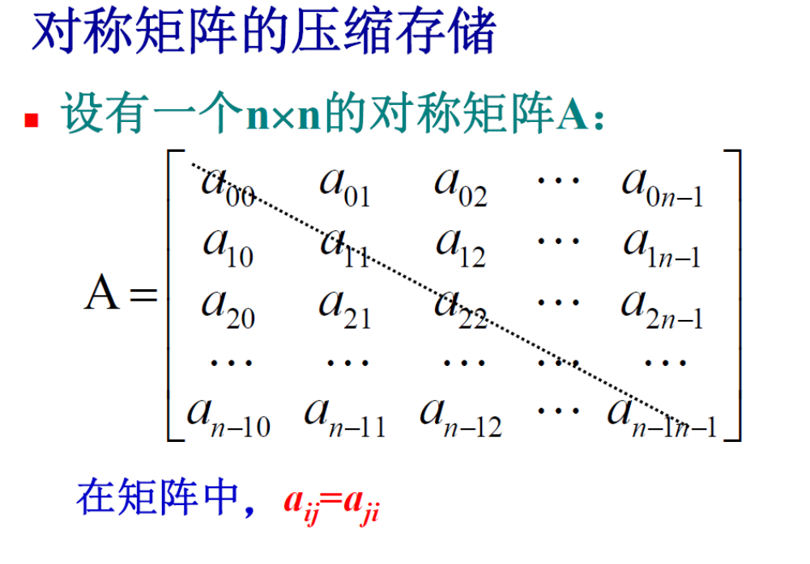
矩阵的压缩存储

Slide 15
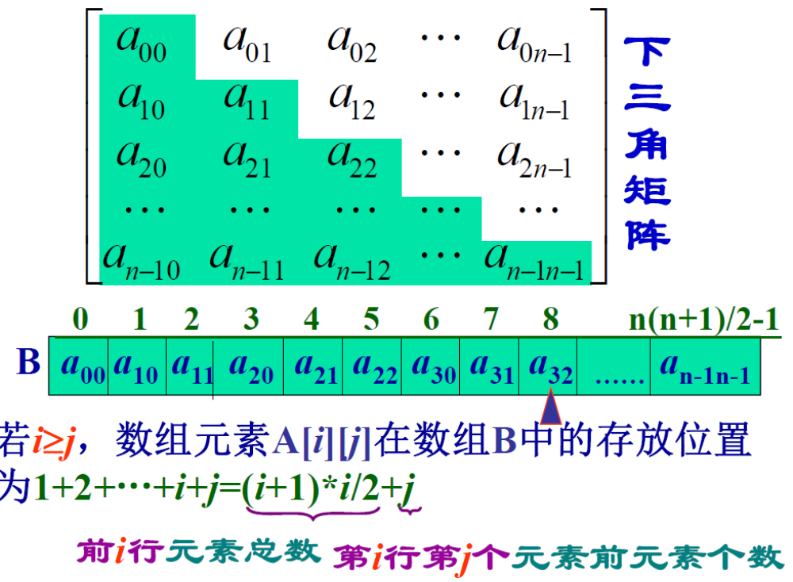

Slide 16
若i<j，数组元素A[i][j]在矩阵的上三角部分，在数组B中没有存放，可以找它的对称元素
A[j][i] =j*(j+1)/2+i。

Slide 17
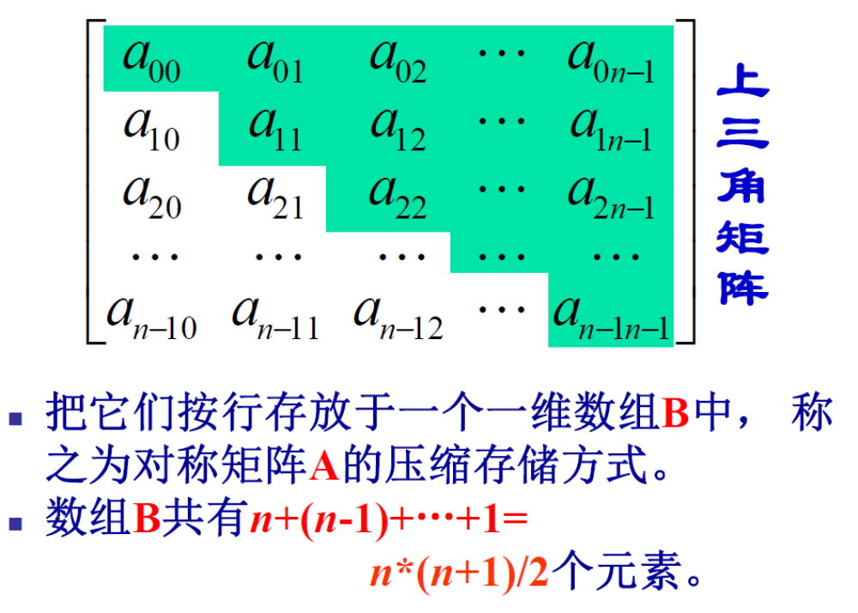

Slide 18
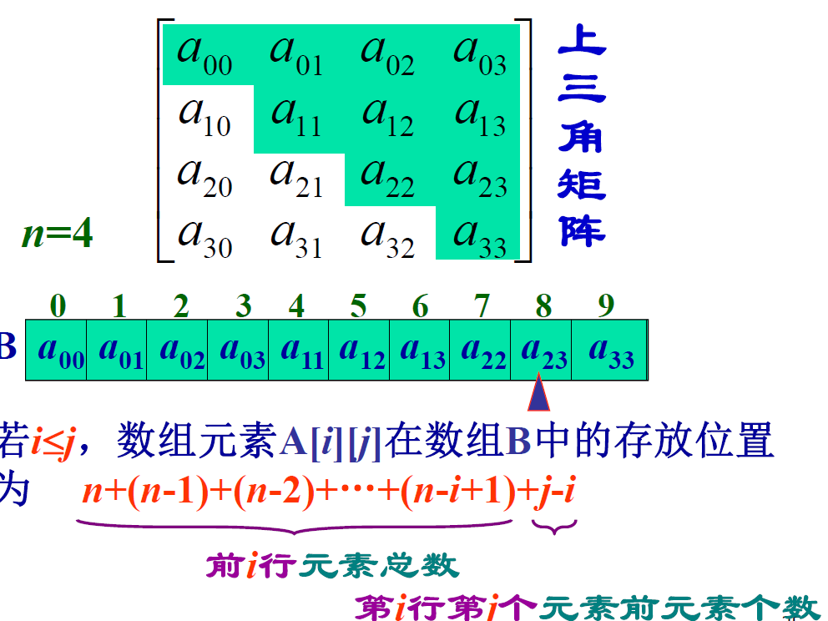

Slide 19
若i≤j，数组元素A[i][j]在数组B中的存放位置为n+(n-1)+(n-2)+….+(n-i+1)+j-i=
  (2*n-i+1)*i/2+j-i=(2*n-i-1)*i/2+j
若i>j，数组元素A[i][j]在矩阵的下三角部分，在数组B中没有存放。因此，找它的对称元素A[j][i]。A[j][i]在数组B的第(2*n-j-1)*j/2+i的位置中找到。

Slide 20
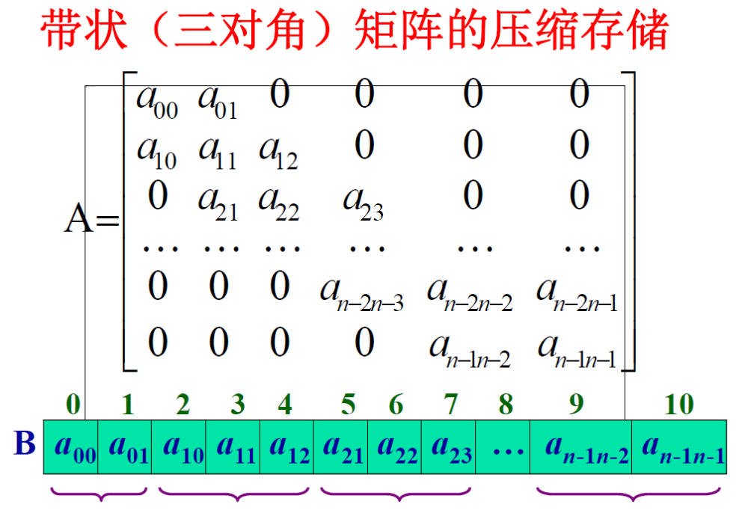
带状矩阵的压缩存储

Slide 21
三对角矩阵中除主对角线及在主对角线上下最临近的两条对角线上的元素外，所有其它元素均为0，总共有3n-2个非零元素。
将三对角矩阵A中三条对角线上的元素按行存放在一维数组B中，且a₀₀存放于B[0]。
在三条对角线上的元素a_{ij} 满足:
  0≤i ≤n-1, i-1 ≤ j ≤ i+1
在一维数组B中A[i][j]在第i行，它前面有3*i-1个非零元素，在本行中第j列前面有j-i+1个，所以元素A[i][j]在B中位置为k=2*i+j。

Slide 22
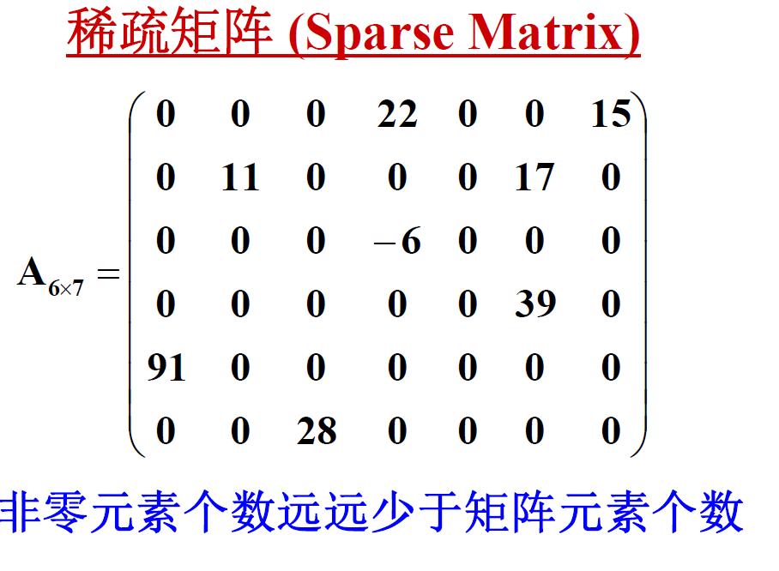
稀疏矩阵的压缩存储
矩阵中有大量的元素是0(或常量) 。

Slide 23
稀疏矩阵的定义
有定义为：稀疏因子(非零元/矩阵元素个数)＜5%时，称为稀疏矩阵(当然也可以有另外的标准）。为节省存储空间，应只存储非零元素。
每一个非零元素由一个三元组唯一确定：
(行号row, 列号col, 值value)

Slide 24
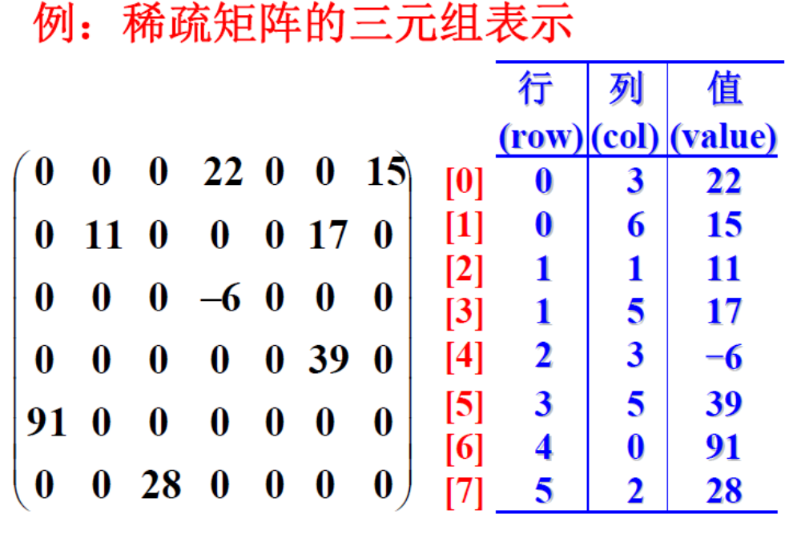

Slide 25
5.3 矩阵的压缩存储
（2）三元组顺序表
假设以顺序存储结构来表示三元组表，则可得到稀疏矩阵的一种压缩存储方法——三元组顺序表。
#define maxsize 10000
typedef int datatype;
typedef struct{ //定义三元组
int i, j;
datatype e;
}triple;
typedef struct{ //定义三元组表，表示稀疏矩阵
int mu, nu, tu; //分别表示行数，列数，非零元个数
triple data[maxsize];
}tripletable;

Slide 26
转置运算
0 12 9 0 0 0 0 0 0 -3 0 0 15
0 0 0 0 0 0 0 12 0 0 0 18 0
-3 0 0 0 0 14 0 9 0 0 24 0 0
0 0 24 0 0 0 0 0 0 0 0 0 –7
0 18 0 0 0 0 0 0 0 0 0 0 0
15 0 0 –7 0 0 0 0 0 14 0 0 0
0 0 0 0 0 0
M=
T=
i j e
i j e
M.data
6 7 8
7 6 8
T.data
1 2 12
1 3 -3
1 3 9
1 6 15
3 1 -3
2 1 12
3 6 14
2 5 18
4 3 24
3 1 9
5 2 18
3 4 24
6 1 15
4 6 -7
6 4 -7
6 3 14

Slide 27
转置运算
i j e
i j e
6 7 8
7 6 8
1 2 12
1 3 -3
T.data
M.data
1 3 9
1 6 15
?
3 1 -3
2 1 12
3 6 14
2 5 18
4 3 24
3 1 9
5 2 18
3 4 24
6 1 15
4 6 -7
6 4 -7
6 3 14
        解决方法：
        ①将每个三元组中的i和j相互调换,再排序
        ②依次从小到大找M中的最小的j，再转置
        ③直接转置到位
方法①：排序太麻烦，复杂度高，此法虽然直观，但是不好，往往不用。

Slide 28
转置运算
方法二：在M中依次找最小的j，然后对其转置，此法可行
i j e
i j e
6 7 8
7 6 8
p
1 2 12
p
q
1 3 -3
p
0 1 2 3 4 5 6 7 8
p
q
0 1 2 3 4 5 6 7 8
1 3 9
1 6 15
p
3 1 -3
p
q
2 1 12
p
3 6 14
p
q
2 5 18
p
4 3 24
p
q
3 1 9
p
5 2 18
p
3 4 24
p
6 1 15
p
4 6 -7
p
6 4 -7
p
6 3 14
M.data
T.data
col=1
col=2

Slide 29
稀疏矩阵转置算法思想
设矩阵列数为Col，对矩阵三元组表扫描Col次，第j次检测列号为j的项。
第j次扫描找寻所有列号为j的项，将其行号变列号、列号变行号，顺次存于转置矩阵三元组表。

Slide 30
转置运算
Status TransposeSMatrix(TSMatrix M, TSMatrix &T) {
T.mu = M.nu; T.nu = M.mu; T.tu = M.tu;
if(T.tu) {
q = 1;
for (col = 1; col<=M.nu; ++col )
for(p=1; p<=M.tu; ++p)
if(M.data[p].j == col) {
T.data[q].i = M.data[p].j; T.data[q].j = M.data[p].i;
T.data[q].e = M.data[p].e; ++q；
}
}
return OK;
}
算法分析： O（nu×tu）

Slide 31
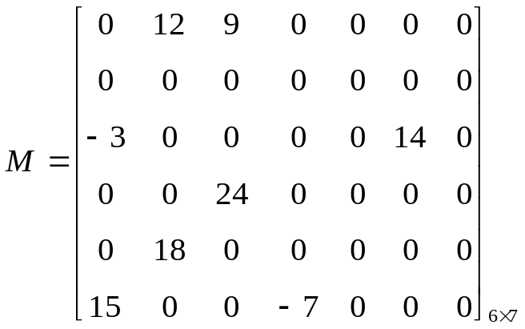
快速转置运算
按M中三元组次序转置，转置结果放入T中恰当位置，此法关键是要预先确定M中每一列第一个非零元在T中的位置，为确定这些位置，转置前应先求得M的每一列中非零元个数。
实现：两个数组
num[col]：表示矩阵M中第col列中非零元个数
cpot[col]：指示M中第col列第一个非零元在T中位置
显然有：
cpot[1]=1;
cpot[col]=cpot[col-1]+num[col-1]; (2≤col ≤M.nu)
col
1
2
3
4
5
6
7
num[col]
2
2
2
1
0
1
0
cpot[col]
1
3
5
7
8
8
9

Slide 32
转置运算
col
1
2
3
4
5
6
7
num[col]
2
2
2
1
0
1
0
cpot[col]
1
3
5
7
8
8
9
2
4
6
9
i j e
3
5
7
i j e
6 7 8
7 6 8
p
1 2 12
1 3 -3
p
0 1 2 3 4 5 6 7 8
0 1 2 3 4 5 6 7 8
1 3 9
1 6 15
p
3 1 -3
2 1 12
p
3 6 14
2 5 18
p
4 3 24
3 1 9
p
5 2 18
3 4 24
p
6 1 15
4 6 -7
p
6 4 -7
6 3 14
M.data
T.data

Slide 33
快速转置运算
Status FastTransposeSMatrix(TSMatrix M, TSMatrix &T) {
T.mu = M.nu; T.nu = M.mu; T.tu = M.tu;
if(T.tu) {
//统计矩阵M中第col 列非零元素个数
for (col = 1; col<=M.nu ; ++col ) num[col] = 0;
for ( t = 1; t<=M.tu; ++t) ++num[M.data[t].j];
//统计M中第col列第一个非零元在T中位置
cpot[1] = 1;
for(col=2;col<=M.nu;++col)
cpot[col]=cpot[col-1]+num[col-1];
for(p=1; p<=M.tu; ++p) {
col = M.data[p].j; q = cpot[col];
T.data[q].i = M.data[p].j; T.data[q].j = M.data[p].i;
T.data[q].e = M.data[p].e; ++cpot[col]; }
}
return OK;
}
算法分析：Ｏ(tu)

Slide 34
矩阵相加（十字链表）
        设行指针数组和列指针数组，分别指向每行、列第一个非零元
        结点定义
typedef struct node
{ int row, col, val;
struct node *down, *right;
}JD;
每个非零元以含5个域的结点表示，
表示非零元信息的三元组(i,j,e)，和两个链域：链接同一行下一个非零元结点的 right 域，链接同一列下一个非零元结点的 down 域。
每个非零元既是某个行链表中的一个结点，又是某个列链表中的一个结点。称为十字链表。
用两个分别存放行链表的头指针和列链表的头指针的一维数组表示。
注：如果矩阵运算的结果将增加或减少已知矩阵中的非零元的个数，则显然不宜采用顺序存储结构，而应以链式映象作为三元组线性表的存储结构。

Slide 35
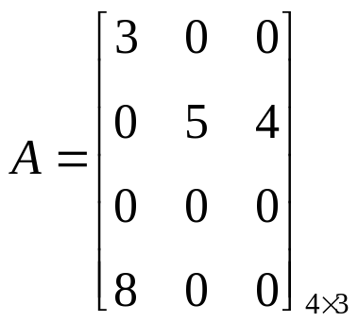
十字链表结构便于改变矩阵的值
列指针数组
row
col
val
down
right
1
1
3
^
行指针数组
2
2
5
2
3
4
^
^
^
^
4
1
8
^
^
这种存储表示便于进行将改变其中非零元状态的矩阵运算，如将一个矩阵加到另一个矩阵上的运算等。

Slide 36
5.4 广义表的定义
一、定义
广义表（Lists，又称列表）是线性表的推广，也是一种逻辑上的线性结构。广义表是一个多层次的线性结构。
LS=（a1,a2,a3,…,an)：
广义表LS是n(n>=0)个元素a1,a2,a3,…,an的有限序列，其中ai或者是原子项，或者也是一个广义表。 LS是广义表的名字，n为它的长度。若ai本身又是广义表，则称它为LS的子表。

Slide 37
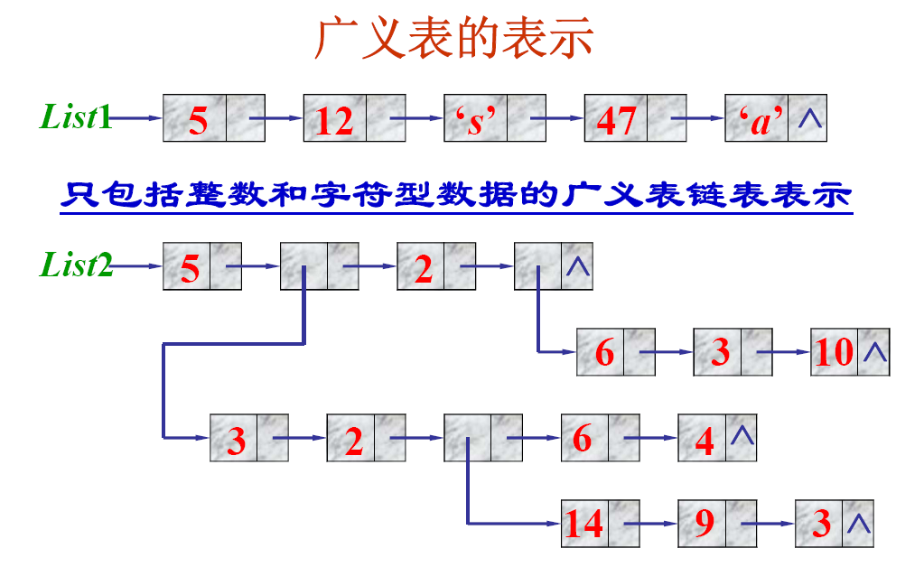
广义表是线性表的推广
广义表示意图

Slide 38
广义表-举例
(1) A=( )
空表，长度为 0。
(2) B=(( ))
长度为 1，表头、表尾均为 ( )。
(3) C=(a, (b, c))
长度为 2，由原子 a 和子表 (b, c) 构成。
表头为 a ；表尾为 ((b, c))。
(4) D=(x, y, z)
长度为 3，每一项都是原子。
表头为 x ；表尾为 (y, z)。
(5) E=(C, D)
长度为 2，每一项都是子表。
表头为 C ；表尾为 (D)。
(6) F=(a, F)
长度为 2，第一项为原子，第二项为它本身。
表头为 a ；表尾为 (F)。
F=(a, (a, (a, …)))

Slide 39
广义表的性质
(1) 广义表中的数据元素有相对次序；
广义表的长度定义为最外层所包含元素的个数；
如： C=(a, (b, c，d)) 是长度为 2 的广义表。
(3) 广义表的深度定义为该广义表展开后所含括号的重数；
A=( ) 空表，深度为0, B=(e),深度为1, C=(a,(b,c,d))，深度为2， D=(A,B,C) 表D的长度为3,三个元素都是表,显然,将子表的值代入后,则有 D=((),(e),(a,(b,c,d)))，深度为3
(4) 广义表可以为其他广义表共享；如：广义表 D 就共享表 A，B，C。 在 D 中不必列出 A，B，C 的值，而是通过名称来引用。
(5) 广义表可以是一个递归的表。如： F=(a, F)=(a, (a, (a, …)))
注意：递归表的深度是无穷值。

Slide 40
广义表基本运算
取表头运算 GetHead 和取表尾运算 GetTail
若广义表 LS=(a₁, a₂, …, a_{n})， 则 GetHead(LS) = a₁ 。
GetTail(LS) = (a₂, …, a_{n})。
注意：取表头运算得到的结果可以是原子，也可以是一个子表。
取表尾运算得到的结果一定是子表。
例: D = ( E, F ) = ((a, (b, c))，F )
GetHead( D ) = E GetTail( D ) = ( F )
GetHead( E ) = a GetTail( E ) = ((b, c))
GetHead(((b, c))) = (b, c) GetTail(((b, c))) = ( )
GetHead((b, c)) = b GetTail((b, c)) = (c)
GetHead((c)) = c GetTail((c)) = ( )

Slide 41
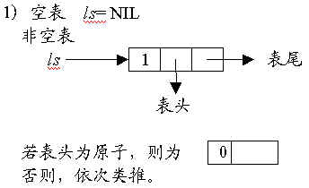

5.5 广义表的存储结构
1. 头、尾指针的链表结构；由于广义表的数据元素可以是原子，也可以是子表，即具有不同的结构，因此难以用顺序存储结构表示，通常采用链式存储结构。
由于由表头和表尾可以唯一确定一个广义表，因此可以用头尾链接表示广义表。

Slide 42
广义表的头尾链表存储表示
typedef struct GLNode
{
bool tag; //用于区分原子结点和表结点
union
{
ElemType data;
struct {struct GLNode *hp, *tp;}ptr;
//表结点的指针域，ptr.hp和ptr.tp分别指向表头和表尾
};
}*GList;

Slide 43
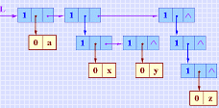
头尾链接表示法示例
例如，广义表 L=(a,(x,y),((z))) 的存储结构如下图所示。

Slide 44
头尾链接表示法
A=( )
A=NULL
C=(a, (b, c, d))
((b, c, d))
(b, c, d)
B=(e)
B
1 |  | ^
C
1
1 |  | ^
(c, d)
(d)
0 | e
0 | a
1
1
1 |  | ^
D=(A, B, C)
0 | b
0 | c
0 | d
D
1 | ^
1
1 |  | ^
采用头尾表示法容
易分清列表中原子
或子表所在的层次
(B, C)
(C)
E=(a, E)
E
1
1 |  | ^
最高层的表结点的个
数即为广义表的长度
(E)
0 | a

Slide 45
2、扩展线性链表（孩子兄弟链表）
两种结点形式：表节点, 单元素节点。
指向它的第一个元素（孩子）
指向它的下一个兄弟
元素值
指向兄弟
tag = 1 | hp | tp
tag = 0 | atom | tp
表结点
原子结点
C=(a, (b, c, d))
C
1 |  | ^
0 | a
1 |  | ^
0 | b
0 | c
0 | d | ^

Slide 46
扩展线性链表（孩子兄弟链表）
typedef enum {ATOM, LIST} Elemtag;
// ATOM=0：单元素；LIST=1：子表
typedef struct GLNode
{
Elemtag tag; // 标志域，用于区分元素结点和表结点
union { // 元素结点和表结点的联合部分
Atomtype atom; // atom 是原子结点的值域
struct GLNode *hp; // 表结点的表头指针
};
struct GLNode *tp; // 指向下一个结点,指向兄弟
}*GList; // 广义表类型

Slide 47
扩展线性链表（孩子兄弟链表）
A=( )
A
1 | ^ | ^
C=(a, (b, c, d))
最高层结点 tp
域必为 NULL
B=(e)
B
1 |  | ^
C
1 |  | ^
0 | e | ^
0 | a
1 |  | ^
0 | b
0 | c
0 | d | ^
D=(A, B, C)
D
1 |  | ^
E=(a, E)
1 | ^
1
1 |  | ^
E
1 |  | ^
0 | a
1 |  | ^

Slide 48
广义表的基本操作（自学）
1. 求表的深度
2. 复制广义表
注：由于广义表是采用递归定义的，因此，对广义表的操作也一般采用递归算法。
  关于广义表的基本操作：
  初始化（复制）广义表；求表头；求表尾；求表长；求表的深度等。

Slide 49
广义表的应用
广义表是线性表的一种推广。它被广泛的应用于人工智能等领域的表处理语言LISP（ List+Program）和Prolog语言中。
在LISP语言中，广义表是一种最基本的数据结构，就连LISP 语言的程序也表示为一系列的广义表。 可以把程序作为数据处理，也可将数据当作程序来执行。
Prolog用一致的数据结构“项(term)”来构造数据和程序，事实、规则和询问的表现形式都为子句，执行时作统一的操作匹配。LISP的匹配函数、prolog的合一运算自动匹配、自动搜索都具有很强的模式匹配机制。

Slide 50
递归函数
一个含直接或间接调用本函数语句的函数被称之为递归函数，它必须满足以下两个条件：
1)在每一次调用自己时，必须是(在某
种意义上)更接近于解;
2)必须有一个终止处理或计算的准则。

Slide 51
例如: hanoi的递归函数
void hanoi (int n, char x, char y, char z)
{
if (n==1)
move(x, 1, z);
else {
hanoi(n-1, x, z, y);
move(x, n, z);
hanoi(n-1, y, x, z);
} }

Slide 52
小结
从结构本身特性而言，广义表属于线性结构。
由于广义表是一种递归定义的线性结构，因此它兼有线性结构和层次结构的特点。
若将广义表看成是由表头和表尾合成的结构，则它的操作的实现类似于树的操作，
而若将广义表看成是n个子表的序列，则它的操作的实现是线性表操作的一种“扩充”。
基于广义表是递归定义的结构，因此实现广义表操作的算法均为递归函数

Slide 53
小结
何谓“递归函数”？
一个含直接或间接调用自身函数语句的函数被称之为递归函数，它必须满足以下两个条件：1) 在每一次调用自己时，必须是(在某种意义上)更接近于解；2) 函数中必须有一个终止处理或计算的准则。例如，在汉诺塔函数中，每一次的递归调用，问题规模减少1，在 n=1 时达到“终结状态”，即可直接求解，不再需要继续递归。
又如，下一章中的二叉树的遍历，每一次的递归调用，问题规模缩小为二叉树的左子树或右子树，在子树为空时达到“终结状态”。
这两个递归算法都有一个共同特点，即问题求解的方法都是将一个复杂问题分割成若干子问题求解，反之，求得子问题的解之后，原问题也就迎刃而解了。

